Slide 1

«Ознакомление с литературными произведениями различных жанров обучающихся дошкольного возраста»

Slide 2
Типы занятий:
1. Чтение и рассказывание одного произведения.
2. Чтение нескольких произведений:
а) Объединенных единой тематикой.
б) Произведениями одного жанра.
в) Произведениями нескольких жанров.
3. Объединение произведений, принадлежащих разным видам искусства:
а) Чтение литературного произведения и рассматривание репродукций с картины художника.
б) Чтение в сочетании с музыкой.
4. Чтение и рассказывание с использованием наглядного материала:
а) Чтение и рассказывание с игрушками.
б) Настольный театр.
в) Кукольный и теневой театр, фланелеграф.
г) Диафильмы, кинофильмы, телепередачи.
5. Чтение как часть занятия по развитию речи:
а) Логически связано с содержанием занятия.
б) Чтение может быть самостоятельной частью занятия.

Slide 3
Ознакомление с художественной книгой на разных возрастных этапах.
Младший дошкольный возраст. - Воспитывают любовь и интерес к книге и иллюстрации. - Воспитывают умение сосредоточивать внимание на тексте, слышать его понимать содержание и эмоционально откликаться на него. -Подводят к различению жанров.
Средний дошкольный возраст. - Учат отвечать на вопросы. - Развивать умение размышлять, высказать свое отношение к персонажам, оценивать их поступки, характеризовать нравственные качества.
Старший дошкольный возраст. - Возникает устойчивый интерес к книгам, желание слушать их чтение. - Возникает возможность понимать идею произведения, поступки героев, мотивы поведения. - Начинают замечать образную речь и воспроизводить ее.

Slide 4
Построение занятия по заучиванию стихотворения:
- В начале занятия необходимо создать эмоциональный настрой. - Проводится небольшая беседа, связанная с темой стихотворения. - Выразительное чтение стихотворения (наизусть) без установки на запоминание. - Пауза после чтения педагога дает возможность пережить минуту эмоционального сопереживания. - Проводится анализ. - Повторно произведение читается с установкой на запоминание.

Slide 5
Заучивание стихов на разных возрастных этапах имеет свои особенности.
Младшая группа - Используются короткие стихи и потешки. - Не ставится задача запомнить стихотворение. - Вместе с тем стихи заучиваются в процессе многократного повторения.
Средняя группа - Заучивание стихов проводится как специальное занятие, или как его часть, где ставится задача запомнить произведение. - Рекомендуются более сложные по содержанию и форме стихи.
Старшая группа - Совершенствуется умение осмысленно, отчетливо, ясно и выразительно читать наизусть стихи. - Проявлять инициативу и самостоятельность. - Для заучивания рекомендуются достаточно сложные по содержанию и художественным средствам стихи и басни.

Slide 6
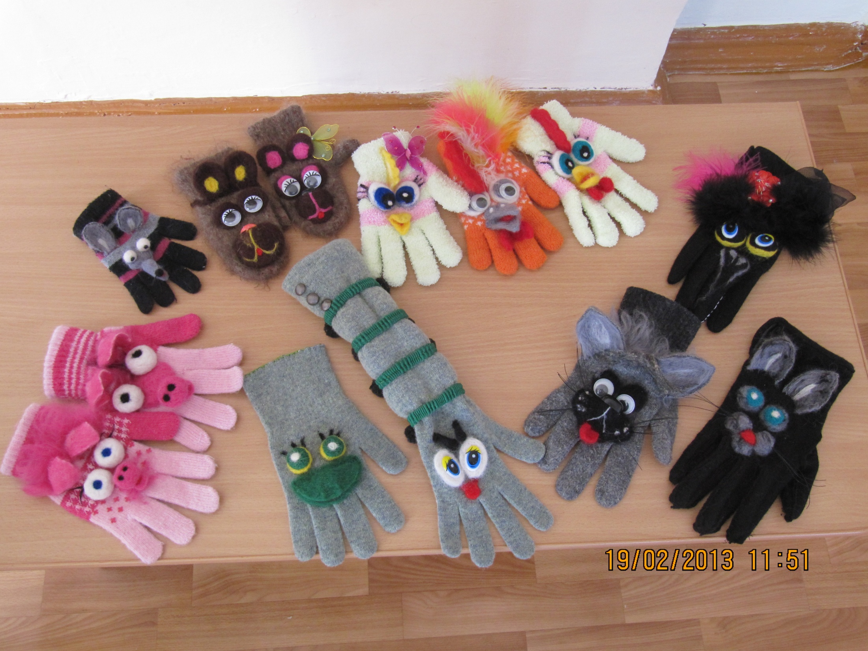

Slide 7
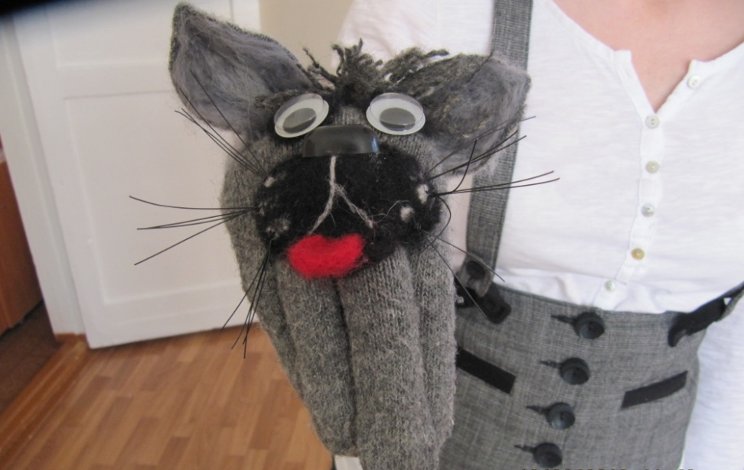
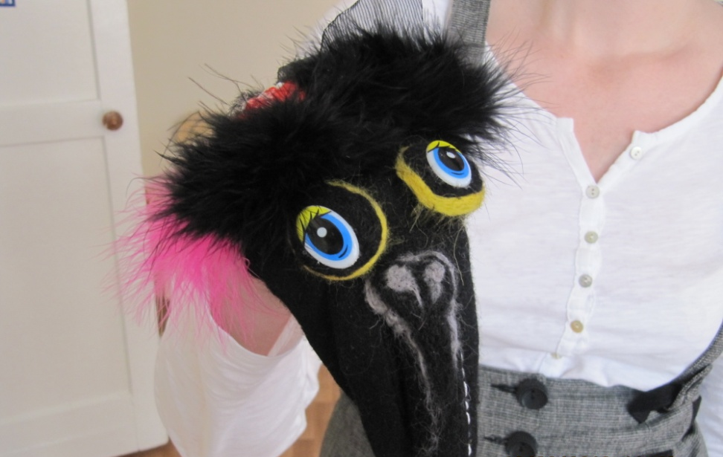
Волк Сеня и ворона Каркуша

Slide 8
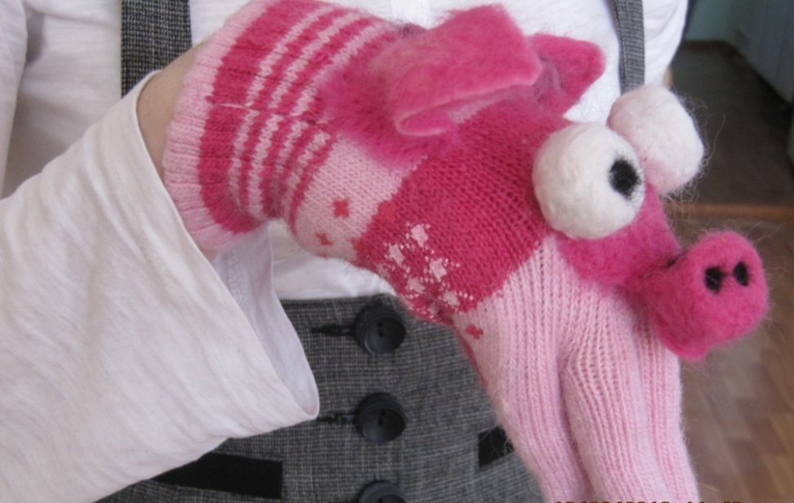
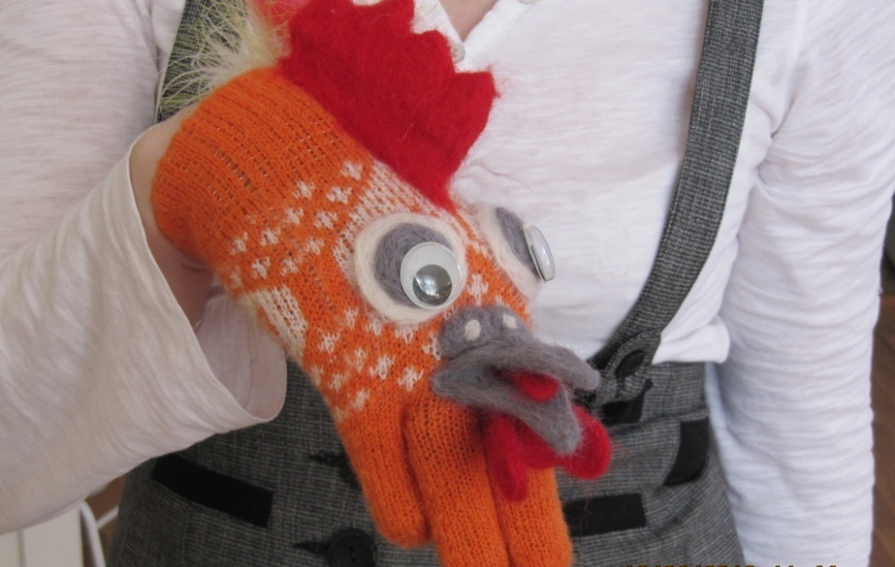
Поросенок Нюша и петушок Петя

Slide 9
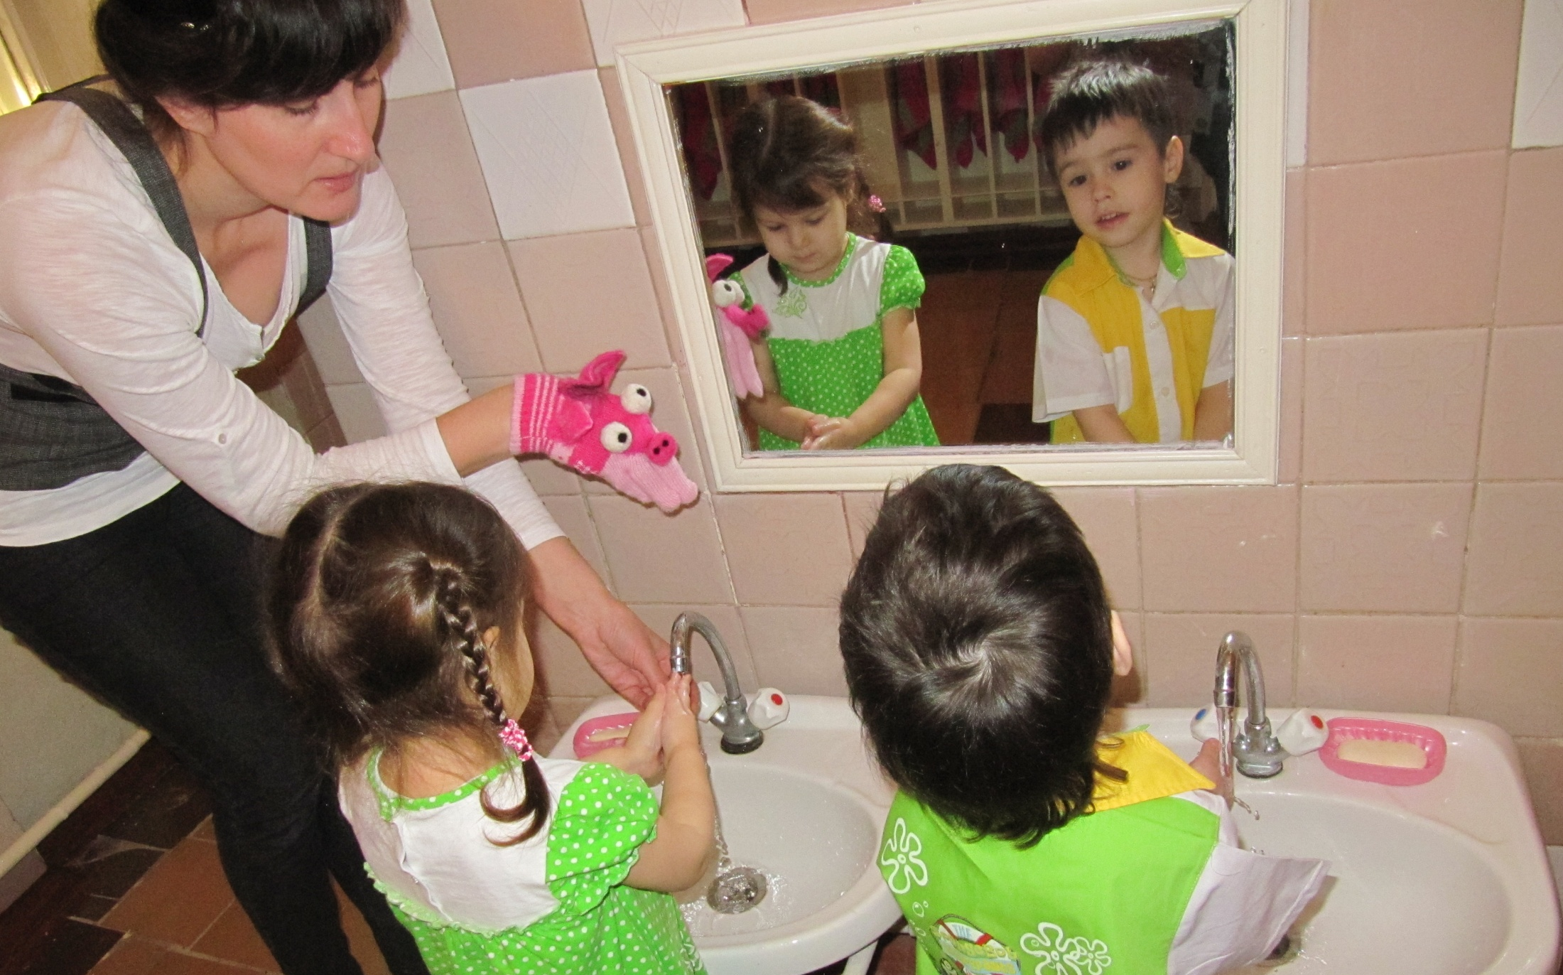

Slide 10
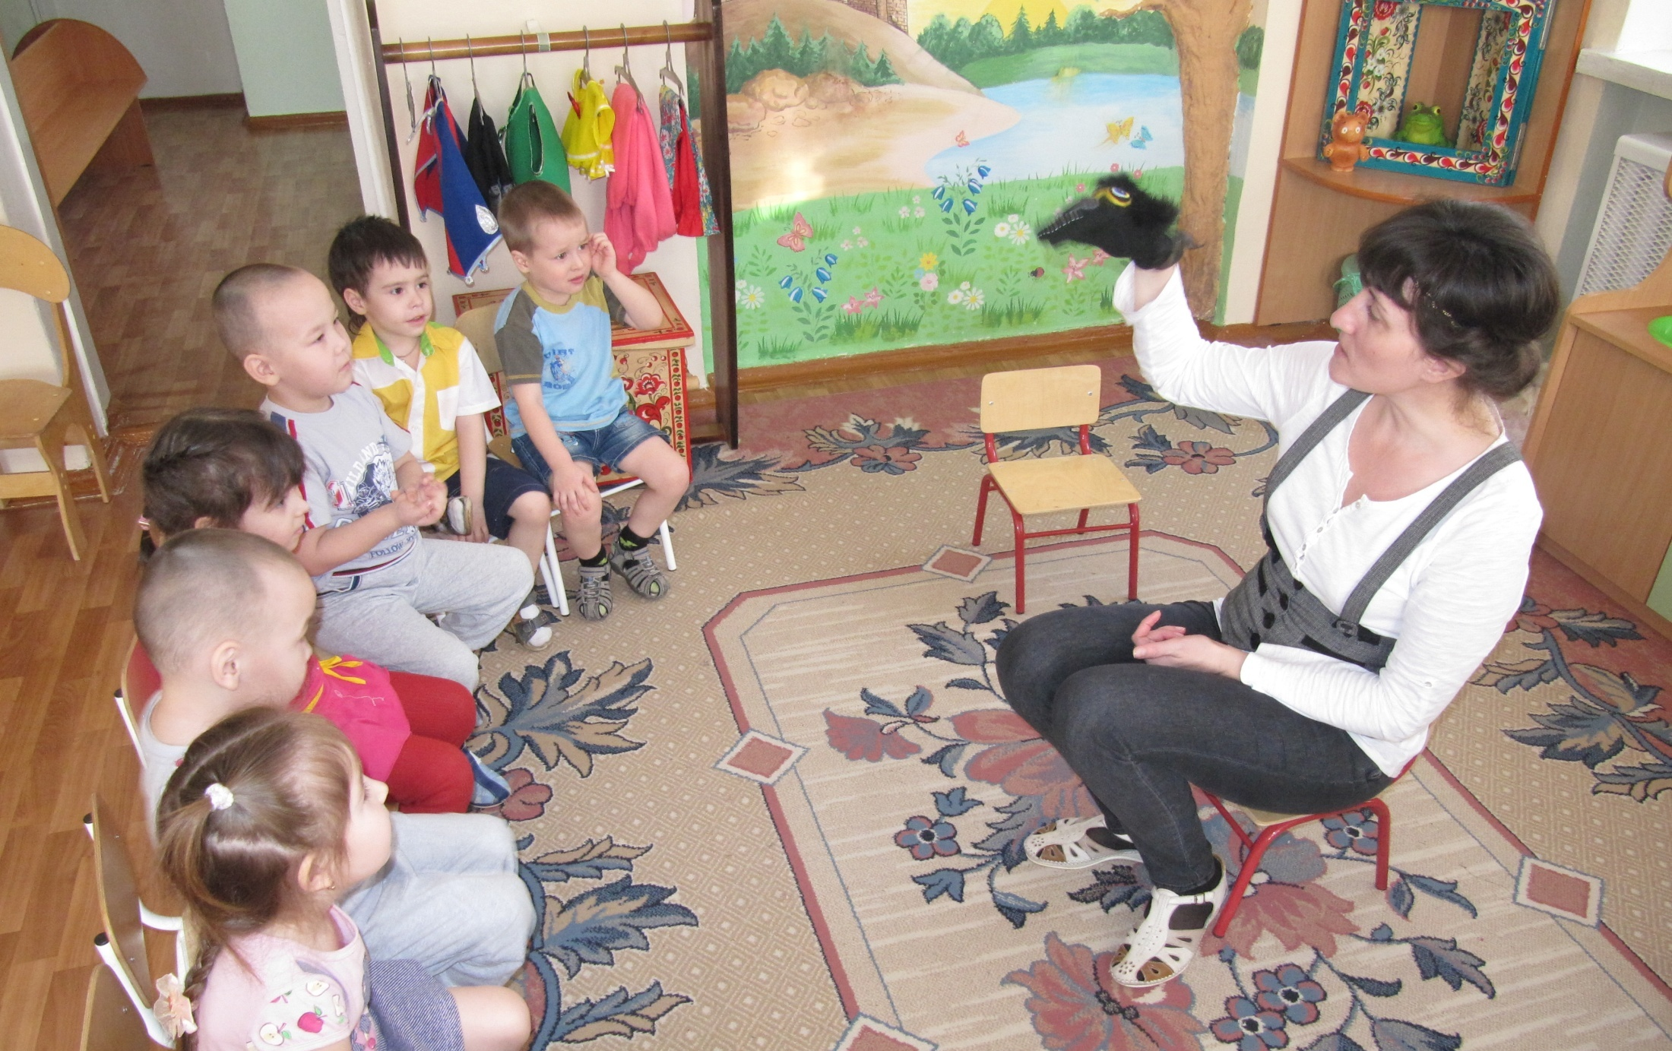

Slide 11
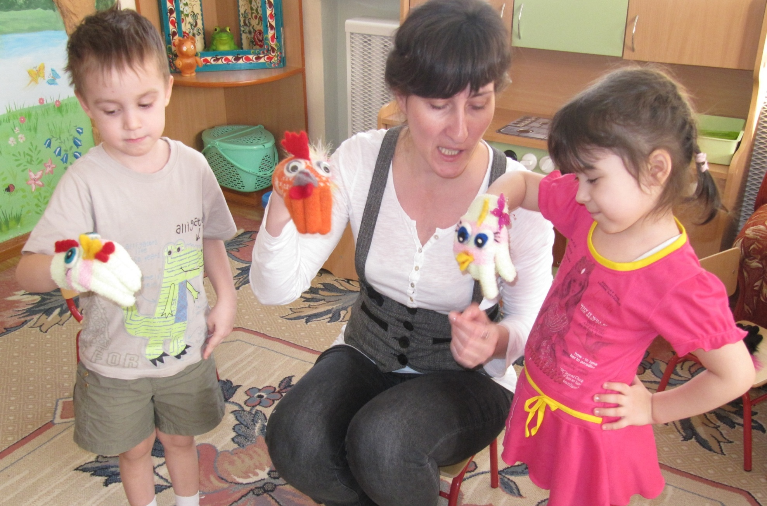

Slide 12
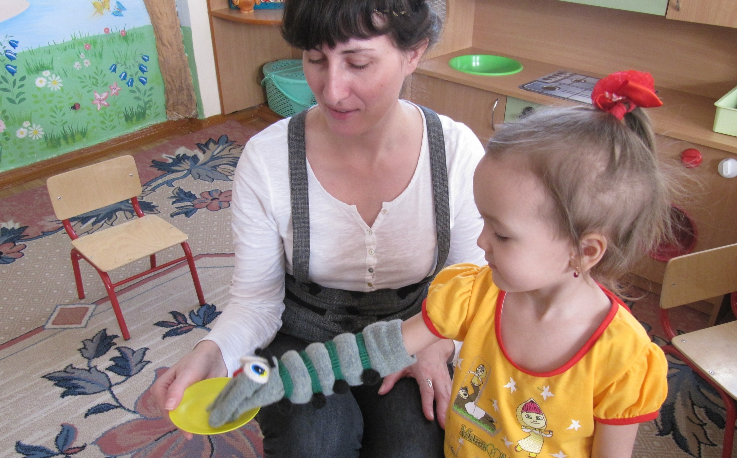

Slide 13
Спасибо за внимание!

